Slide 1
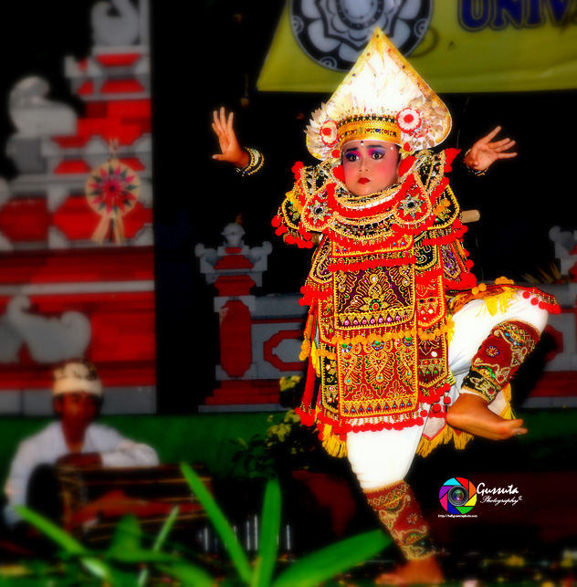



PEMERINTAH KOTA DENPASAR
KECAMATAN DENPASAR SELATAN
SEKILAS
KECAMATAN DENPASAR SELATAN

Slide 2
ANATOMI URUSAN PEMERINTAHAN UU 23 TAHUN 2014 ttg Pemda
URUSAN PEMERINTAHAN
URUSAN PEMERINTAHAN UMUM
ABSOLUT
(Mutlak Urusan Pusat)
CONCURRENT
(Urusan bersama Pusat, Prov, Kab/Kota)
WAJIB/OBLIGATORY
Pelayanan Dasar : Pendididkan ; Kesehatan; PU&Penataan ruang; Perumahan rakyat dan kawasan permukiman; Trantib umum dan linmas; Sosial (dilaksanakan dg SPM)
Non Pelayanan Dasar :
Tenaga kerja; Pemberdayaan perempuan dan anak; Pangan; Pertanahan; LH; Dukcapil; PMD; Penduduk dan KB; Perhubungan; Kominfo; Koperasi UKM; Penanaman Modal; PORA; Statistik; Sandi; Budaya; Perpustakaan& arsip.
PILIHAN/OPTIONAL
(sektor Unggulan)
Kelautan & Perikanan; Pertanian; Kehutanan; ESDM; Perdagangan; Perindustrian dan Transmigrasi.
Wawasan Kebangsaan; Ketahanan Sosial; Pengamalan Pancasila Persatuan dan Kesatuan; Penanganan Konflik Sosial; Koordinasi Pelaksanaan Tugas Antar Instansi di Prov/Kab/Kota; Pengembangan Kehidupan Demokrasi; Pelaksanaan semua Urusan pemerintahan yang bukan kewenangan Daerah & tidak ditangani oleh Instansi Vertikal
PERTAHANAN
KEAMANAN
MONETER
POLITK LUAR NEGERI
AGAMA

Slide 3
Penyelenggaraan Pemerintahan Daerah sesuai dengan UU nomor 23 tahun 2014, pasal 221 menyebutkan bahwa Kecamatan dibentuk dalam rangka meningkatkan koordinasi penyelenggaraan pemerintahan, pelayanan publik dan pemberdayaan masyarakat desa/kelurahan.
Menurut pasal 225 Camat mempunyai tugas :
Menyelenggarakan urusan pemerintahan umum
Mengoordinasikan kegiatan pemberdayaan masyarakat
Mengoordinasikan upaya penyelenggaraan ketentraman dan ketertiban umum
Mengoordinasikan penerapan dan penegakan Perda dan Perkada

Slide 4
Mengoordinasikan pemeliharaan prasarana dan sarana pelayanan umum
Mengkoordinasikan penyelenggaraan kegiatan pemerintahan yang dilakukan oleh Perangkat Daerah di Kecamatan
Membina dan mengawasi penyelenggaraan kegiatan Desa dan/ atau kelurahan
Melaksanakan urusan Pemerintahan yang menjadi kewenangan Daerah Kabupatan/Kota yang tidak dilaksanakan oleh unit kerja Perangkat Daerah kabupaten/kota yang ada di Kecamatan, dan
Melaksanakan tugas lain sesuai dengan ketentuan peraturan perundang-undangan

Slide 5
Denpasar Selatan dari segi Geografis terletak di daerah hilir Kota Denpasar dengan luas wilayah 49,99 km² yang terderi dari 4 Desa / 6 Kelurahan, 11 Desa Pekraman dan 105 kepala Dusun/Lingkungan .

Slide 6
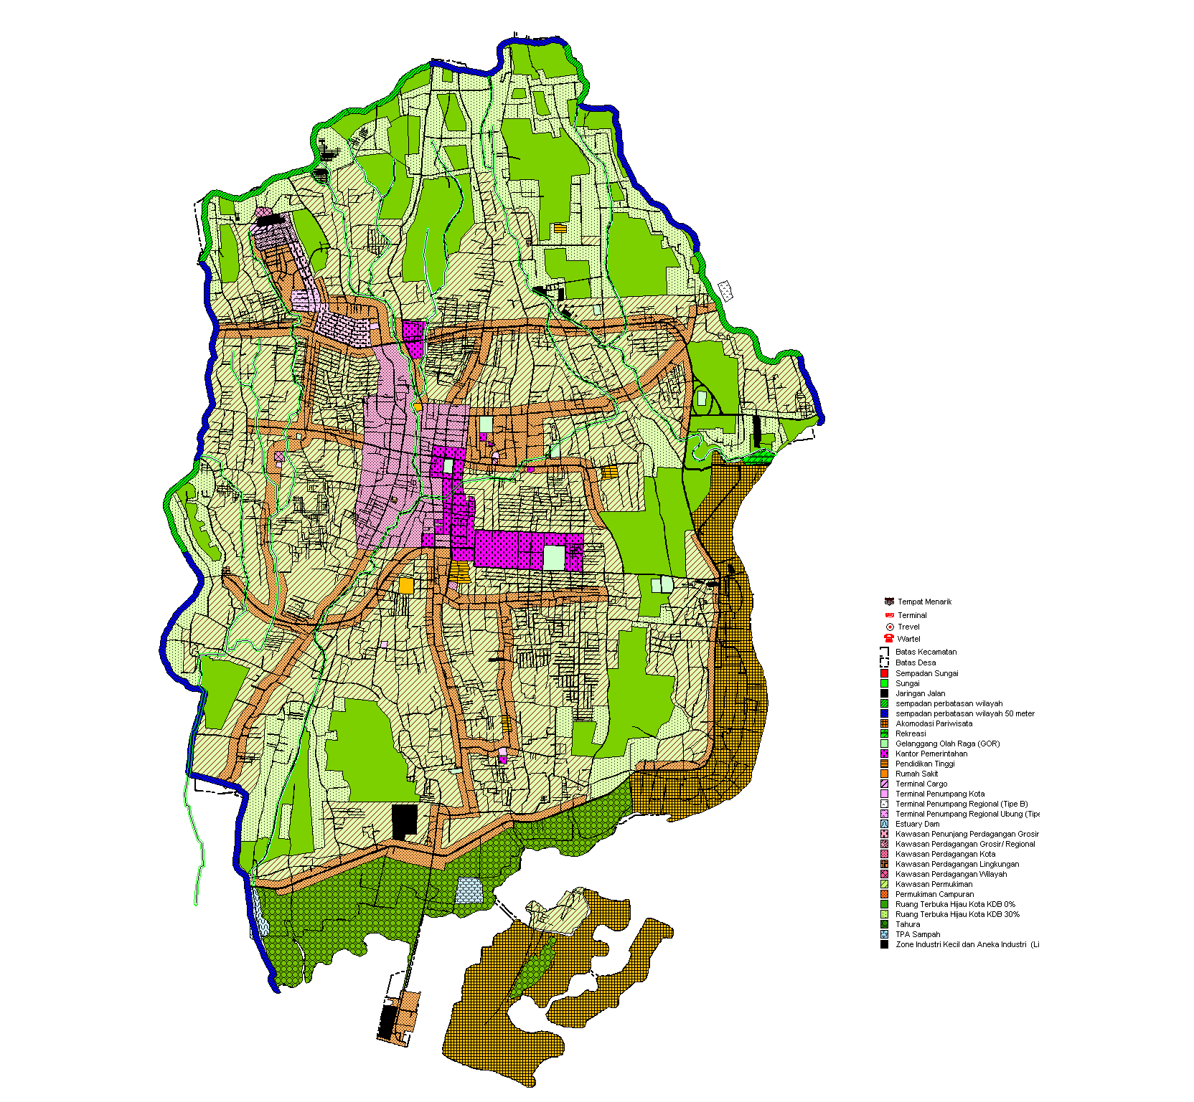
Batas Wilayah Kecamatan Denpasar Selatan
Batas Utara :
Kecamatan Denbar dan Kecamatan Denut
Batas Barat :
Kecamatan Kuta
Batas Timur :
Selat Badung
Batas Selatan :
Samudra Indonesia

Slide 7
Jumlah Penduduk Kecamatan Denpasar Selatan per bulan Juni 2019
Laki – laki | Perempuan | Jumlah Penduduk | Jumlah KK
75.612 jiwa | 72.735 jiwa | 148.347 jiwa | 34.536

Slide 8
PERSONALIA DAN SARANA PENDUKUNG
Personalia
Jumlah PNS yaitu 23 orang, terdiri dari 13 orang perempuan dan 10 orang laki – laki, serta Non PNS 24 orang
Sarana dan Prasarana
Kendaraan Roda 2 : 7 Buah
Kendaraan Roda 4 : 5 Buah
Personil Komputer : 20 Buah
Laptop : 4 Buah
Kamera : 2 Buah
Drone : 1 Buah

Slide 9
GAMBARAN UMUM
PELAKSANAAN PEMBANGUNAN
VISI Kecamatan Denpasar Selatan
Kecamatan Denpasar Selatan mengarahkan kepada visi Kota Denpasar sebagai berikut :
“Terwujudnya Masyarakat Kreatif Yang Mandiri dan Berbudaya, serta Meningkatkan Pelayanan Dalam Keseimbangan Menuju Keharmonisan”.

Slide 10
MISI KECAMATAN DENPASAR SELATAN
Menumbuh kembangkan jati diri masyarakat Kota Denpasar berdasarkan budaya Bali.
Memberdayakan masyarakat Kota Denpasar berlandaskan kearifan lokal melalui budaya kreatif.
Mewujudkan Pemerintahan yang baik (good governance) melalui penegakan supremasi hukum (law enforcement)
MeningkatkanpPelayanan publik menuju kesejahteraan masyarakat (welfare society)
Mempercepat pertumbuhan dan memperkuat ketahanan ekonomi masyarakat melalui sistem ekonomi kerakyatan

Slide 11
MOTTO KECAMATAN
“Dengan Semangat “Sewaka Dharma” Kita Tingkatkan Pelayanan, serta Tuntaskan Permasalahan Lingkungan dan Sosial”

Slide 12
PROGRAM DAN KEGIATAN KECAMATAN DENPASAR SELATAN
Program : 13
Kegiatan : 21
Belanja langsung : 15.397.563.500
Belanja tidak langsung : 10.098.581.800

Slide 13
Kegiatan di Kecamatan Denpasar Selatan
Pelayanan Administrasi Kantor
Peningkatan Saran dan Prasarana Aparatur
Peningkatan Kapasitas Sumber Daya Aparatur
Promosi Kesehatan dan Pemberdayaan Masyarakat
Pencegahan dan Penanggulangan Penyakit Menular
Pembangunan saluran drainase/gorong-gorong
Rehabilitas/pemeliharaan jalan dan jembatan
Pengembangan estetika Kota
Peningkatan keamanan dan kenyamanan lingkungan
Pemberdayaan kelembagaan kesejahteraan sosial

Slide 14
Penataan administrasi kependudukan
Peningkatan partisipasi masyarakat dalam membangun desa
Peningkatan peran perempuan di pedesaan
Penyuluhan kesehatan ibu, bayi dan anak melalui kelompok kegiatan dimasyarakat (POSYANDU)
Penyuluhan penanggulangan narkoba, PMS termasuk HIV/AIDS
Pembangunan kewirausahaan dan keunggulan kompetitif usaha kecil menengah
Pembinaan dan permasyarakatan olahraga
Pengembangan nilai budaya
Pengelolaan keragaman budaya
Perencanaan pembangunan daerah
Pengembangan wawasan kebangsaan

Slide 15
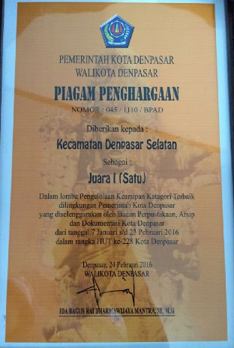
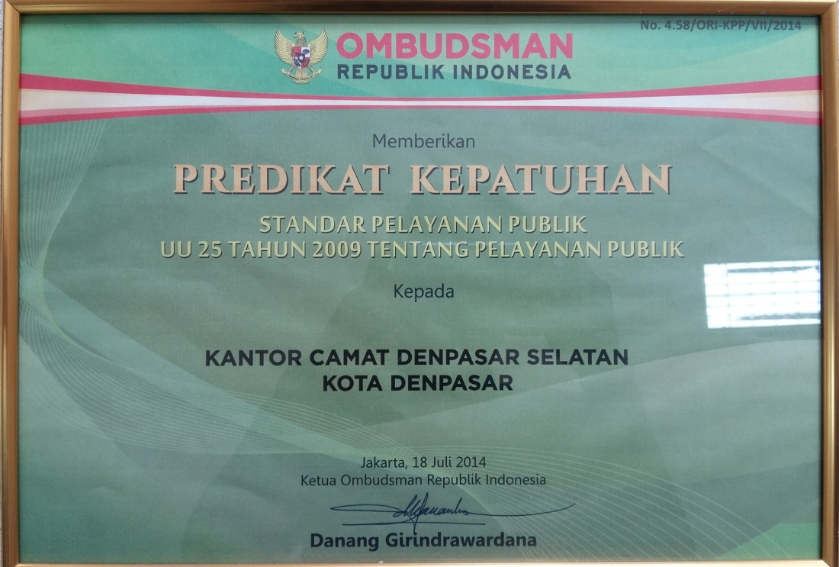
Piagam Penghargaan

Slide 16


